Slide 1


第二次迭代报告
校园地图数字平台——一款校内地点信息综合服务平台
团队名称：2019HYAP01
汇报人：孙含笑 王文豪 杨欣然

Slide 2


需求分析
01
校园地图数字平台，是一款能让用户参与上传地图信息的小程序，旨在方便校内师生以及游客快速找到校内的目的地，同时关于该地点提供更直观的信息服务。
PART ONE

Slide 3
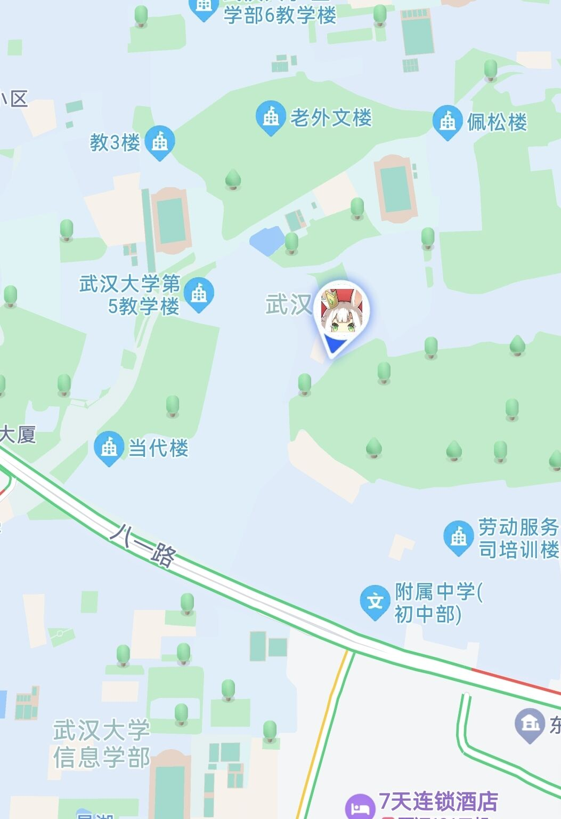
项目介绍
需求定义
校园地图数字平台是一款能够让用户参与上传地图信息的小程序，能够让学生更加了解校园地理信息，更快的定位自己在学校中的位置以及自己目标地址的信息。学生在使用该平台的过程中可以上传地点绑定的信息，来丰富校园地图，也可以筛选目标地址的信息，通过其他同学对该地点的描述来寻找目的地，减少迷路与因找不到地点而迟到的可能性。

Slide 4

用户分类
我们的项目“校园地图数字平台”，经过重新分析，分为了以下两类用户
上传者：
上传校园数字信息，帮助其他同学或者老师。能够上传他们了解地图信息，对这些信息进行标记，内容包括标记名称、标记类型、标记描述、视频或者图片、以及是否公开。
使用者：
查阅浏览校园数字信息。在去往一些不熟悉的校内地点时，则可以根据地图上的标记，和上传者上传的学校偏僻地址信息来了解具体位置，知到该位置的相关信息后（包括地点类型、上传用户、照片和附加信息），使用者能够更快的到达目的地，同时还可以对该地点或者该描述进行评论，以便其他人参考。

Slide 5
需求优先级
高优先级
实现简单的校园地图平台，记录简单的校园地图信息；
实现用户登录、注册以及绑定的功能；
实现用户查询与筛选具体位置的地图信息；
实现用户上传地图信息与定位功能；
中优先级
实现评论系统；
实现地图的反馈与纠错能力；
低优先级
实现地图的美观性；
实现路线的显示与规划；

Slide 6

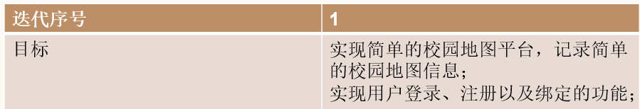
已经实现的系统需求

Slide 7
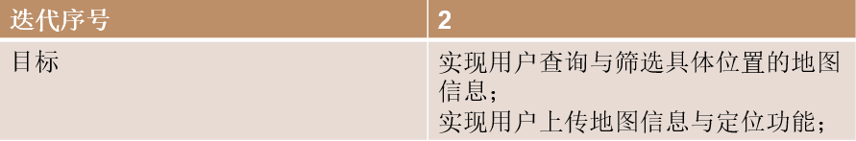
本次迭代实现的系统需求

Slide 8
02
设计
PART TWO

Slide 9
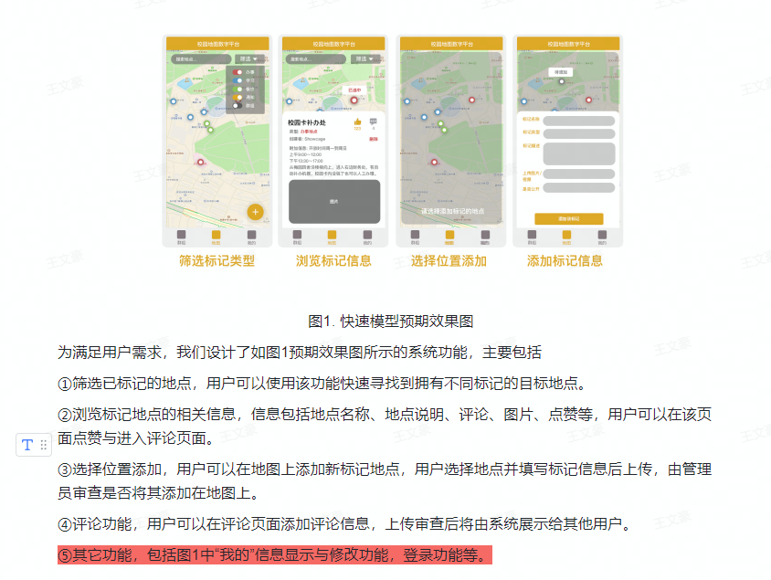
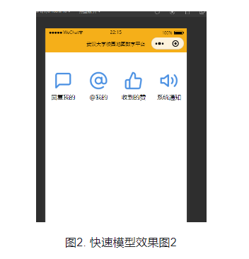
功能设计

Slide 10
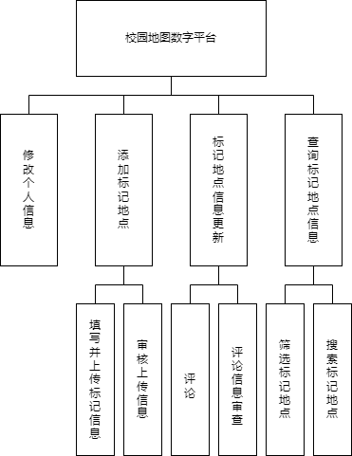

结构设计

Slide 11
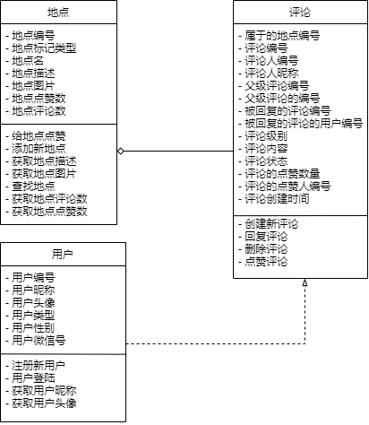
类图

Slide 12
设计迭代报告
迭代序号1
迭代内容
功能设计：删除了群组功能，新添加包括系统通知，复我的，收到的赞，@我的在内的其它功能。
结构设计：将“用户信息修改”模块变更为“用户微信登陆注册”模块。
详细设计：添加类图设计，添加微信登陆注册功能和查询地点功能流程设计。

Slide 13
03
测试
PART THREE

Slide 14
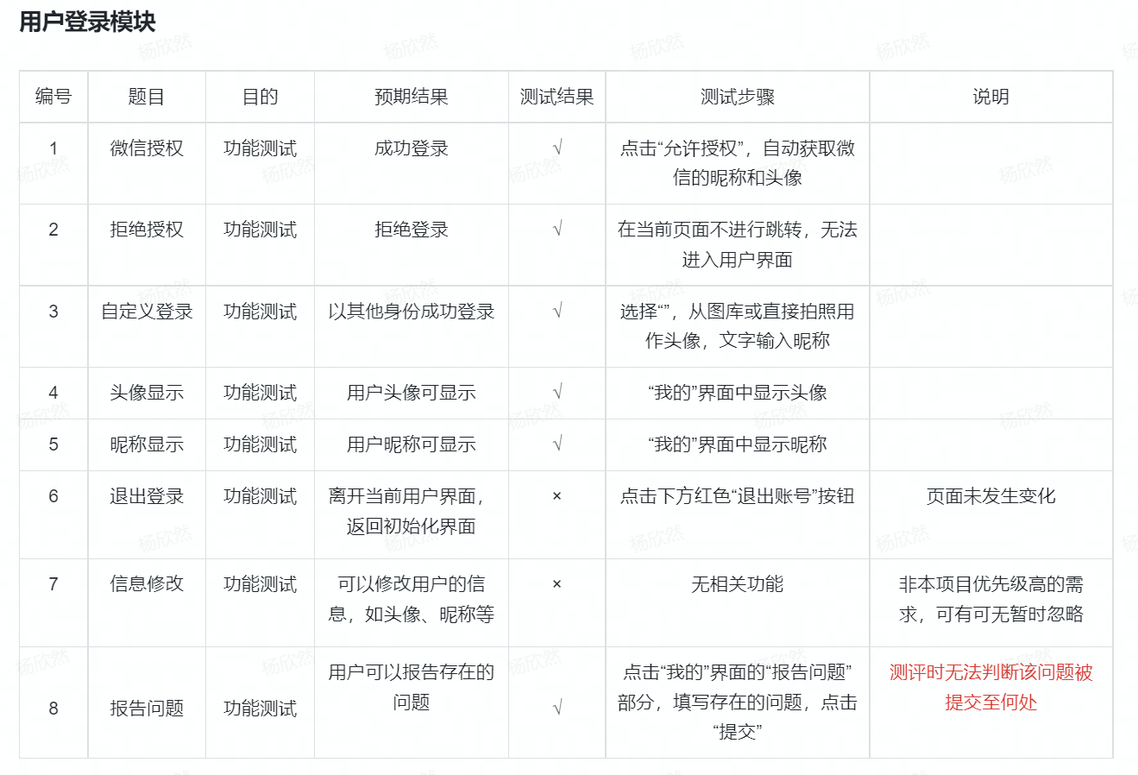
测试

Slide 15
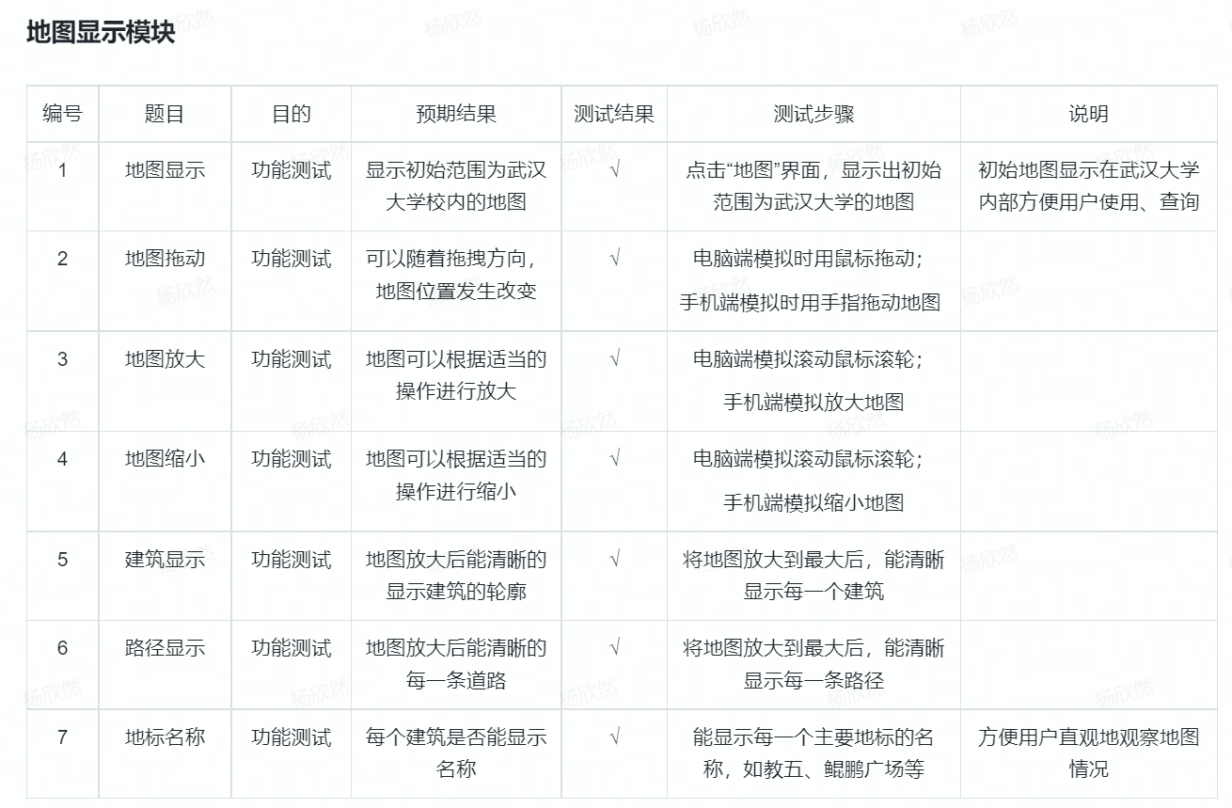
测试

Slide 16
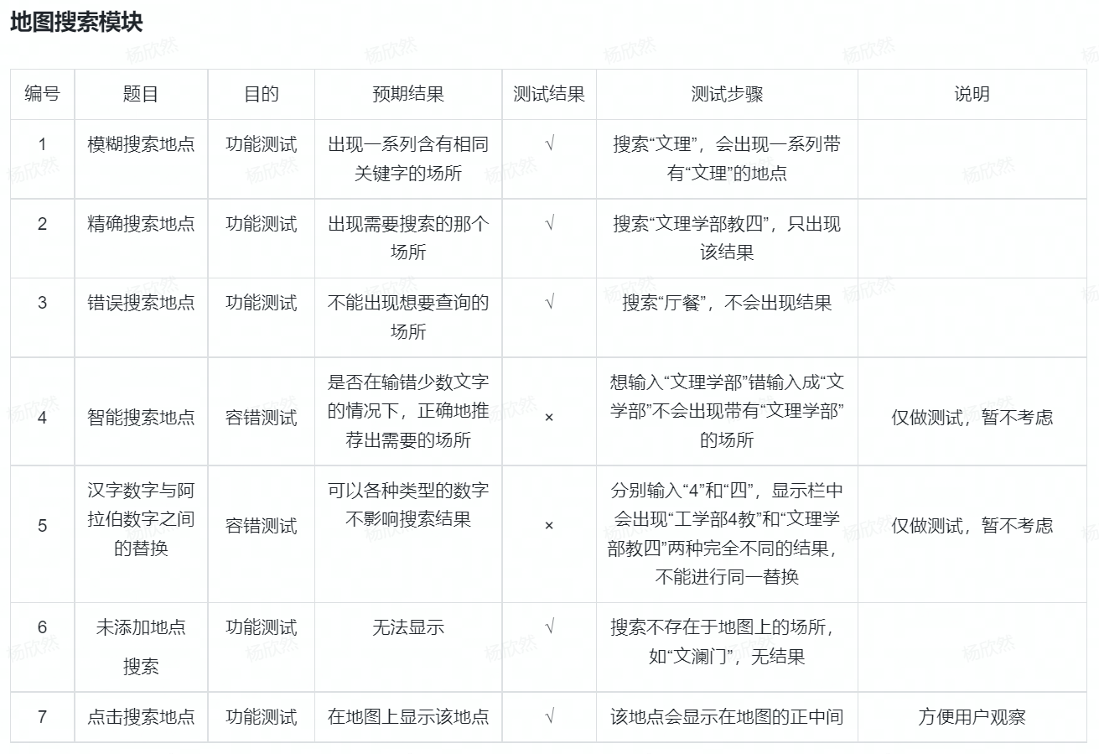
测试

Slide 17
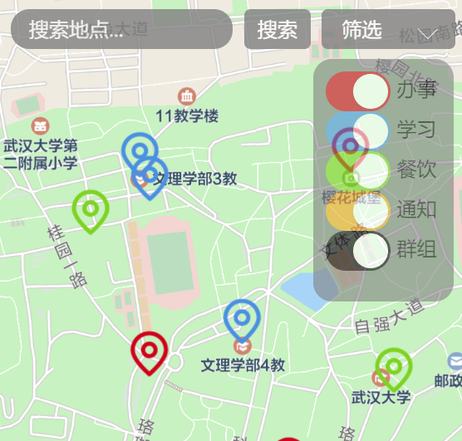
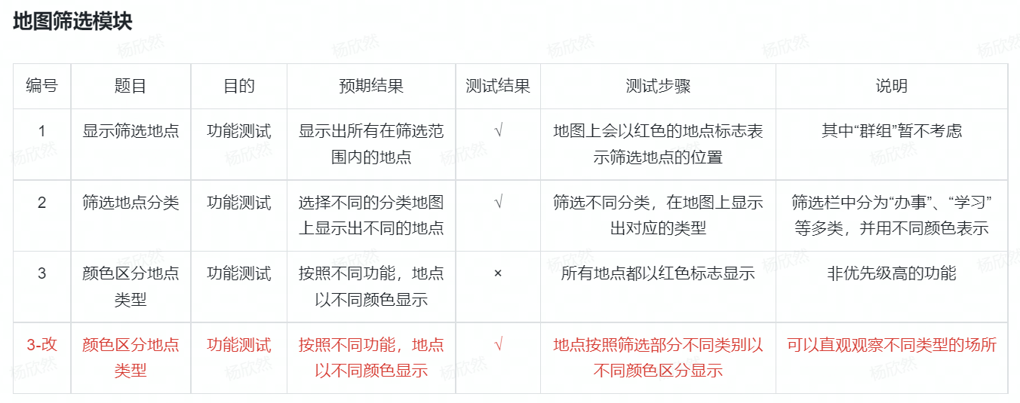
测试
“地图筛选模块”根据第一周的测试结果，进行了一些调整。

Slide 18
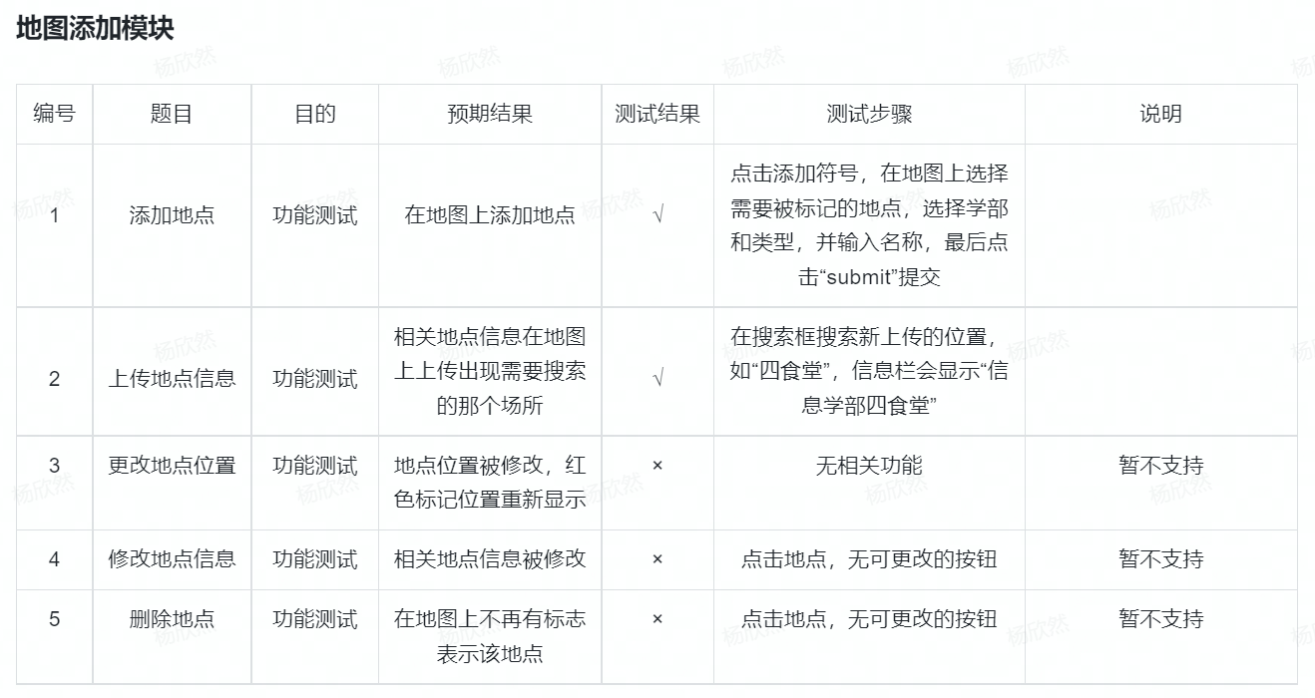
测试
“地图添加模块”未实现的部分为后续项目的调整提供一些方向。

Slide 19
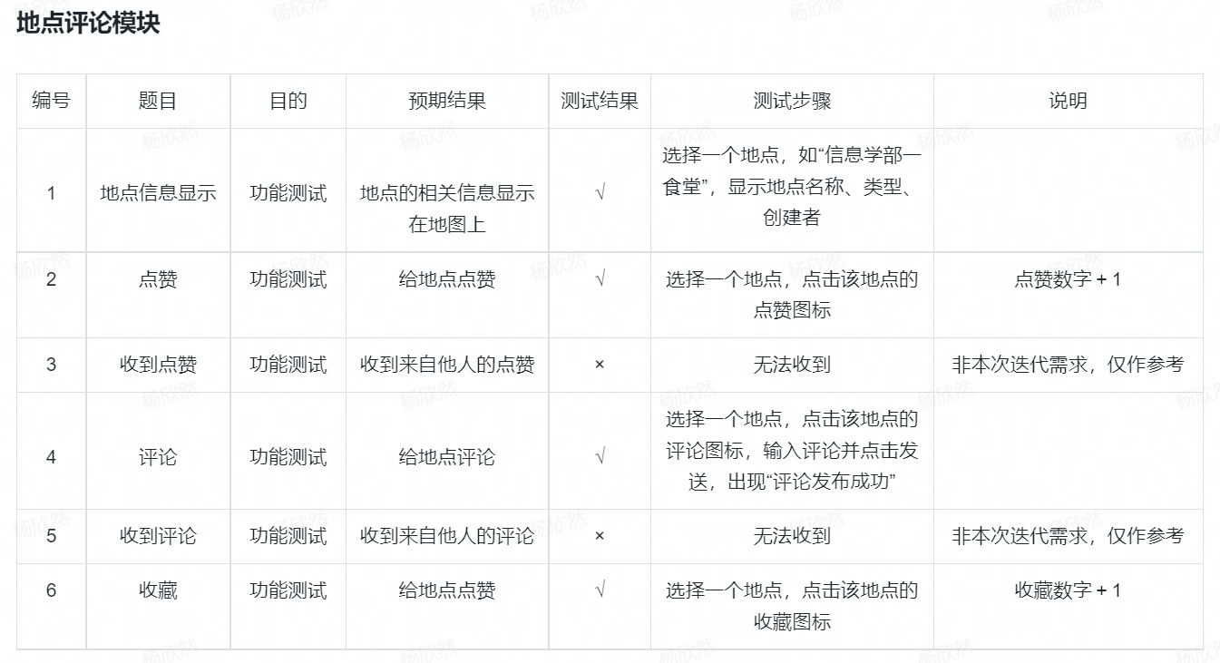
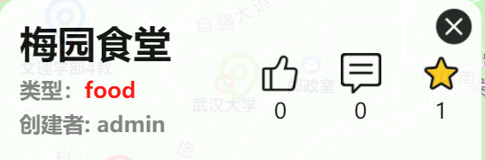
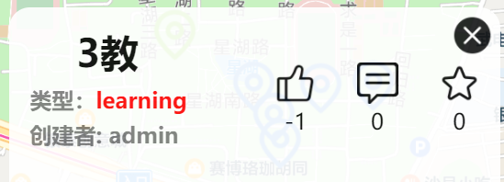
测试

Slide 20
测试
1.大部分测试的功能都很完善、没有问题；
2.有一些没有通过测试的内容不在高优先级、甚至是需求范围内，可能不考虑，仅作参考；
3.一些第一周测评的问题已被改善，如筛选UI界面、地标根据功能用不同的颜色标识等等；
4.第二周测试出现的一些问题已反馈，在下一个迭代周期改善。

Slide 21
04
功能展示
PART FOUR

Slide 22
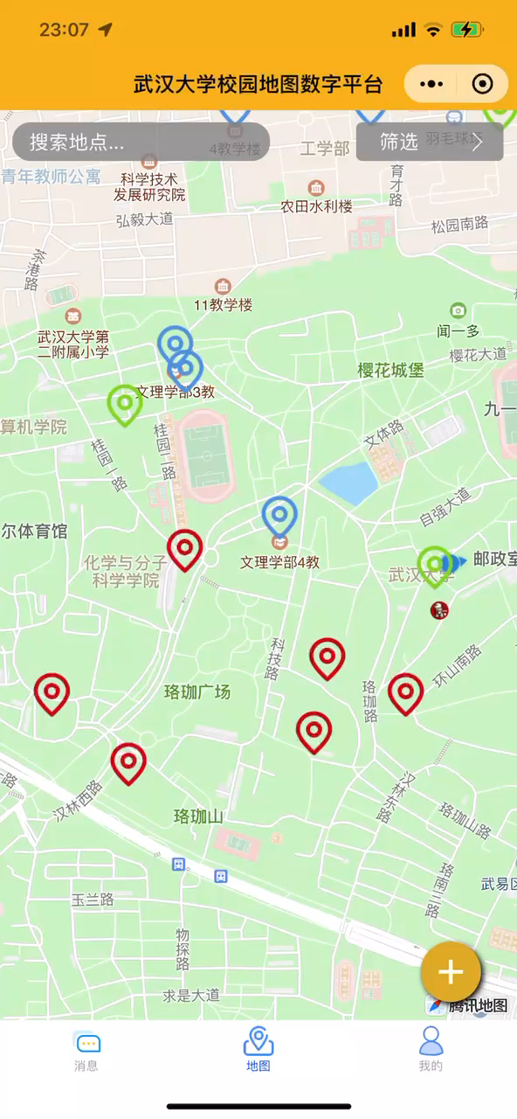
功能展示
搜索和筛选功能
展示我们的项目“校园地图数字平台”，第二次迭代后的阶段性实现。完成了第二次迭代的预计目标和需求，也通过了测试。

Slide 23
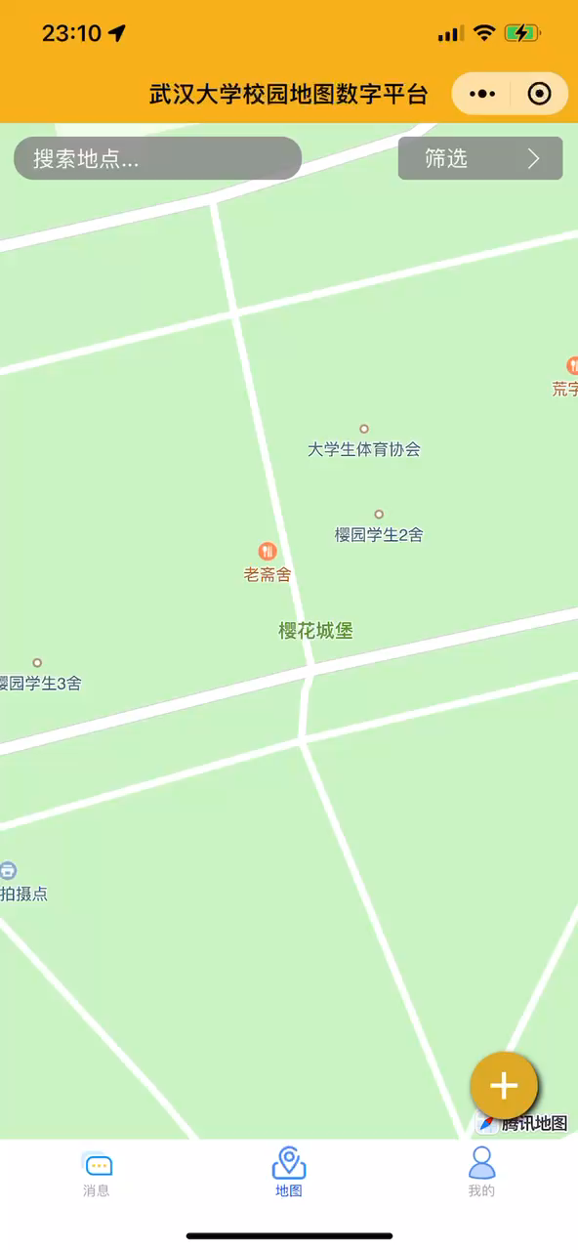
功能展示
上传地点信息和评论功能
展示我们的项目“校园地图数字平台”，第二次迭代后的阶段性实现。完成了第二次迭代的预计目标和需求，也通过了测试。

Slide 24
谢谢大家

